Slide 1






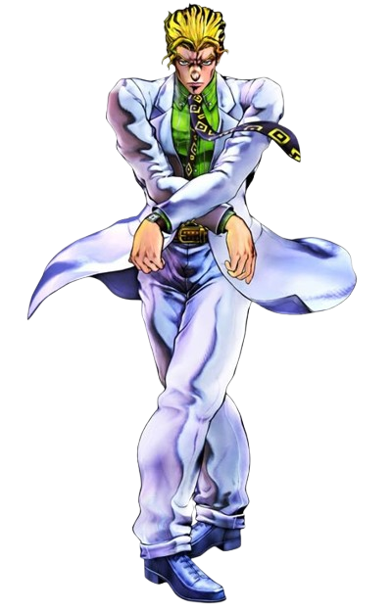

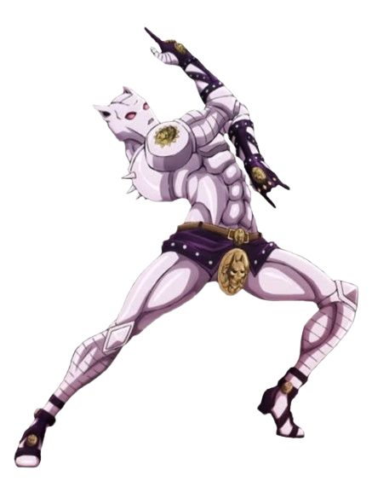






By: Azul Torres
JOJOS BIZARRE ADVENTURE

Slide 2



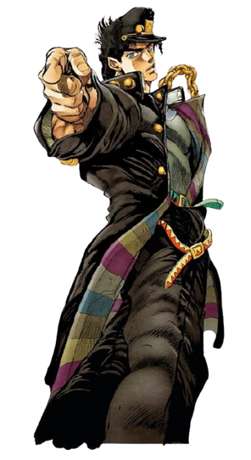



Indice
¿Qué es?
jojobros
¿de que trata?
hamon & stands
linaje joestar

Slide 3


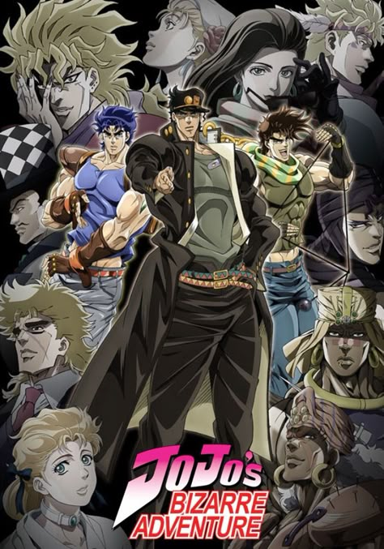

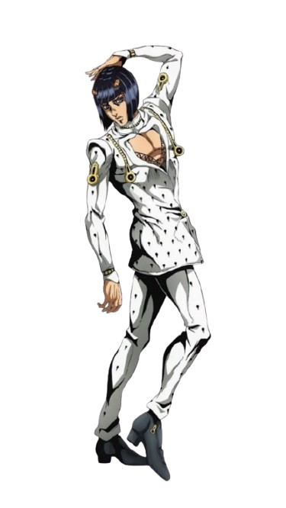

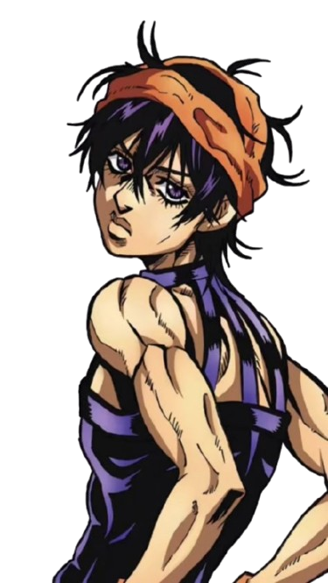
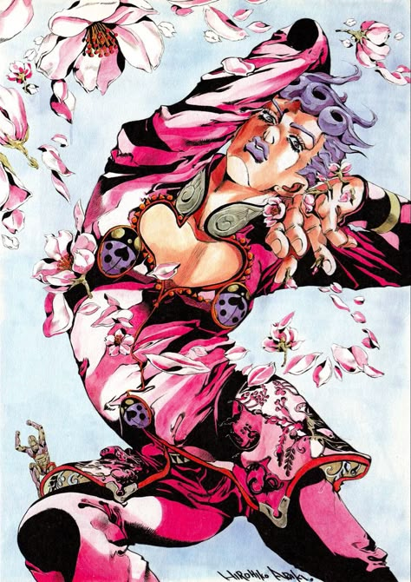



¿QUE ES JOJOS?
CREADOR: HIROHIKO ARAKI
FECHA DE LANZAMIENTO: 1 DE ENERO 1987
GENERO: ACTION
PARTES: 8
}
JOJO
ADVEN

Slide 4

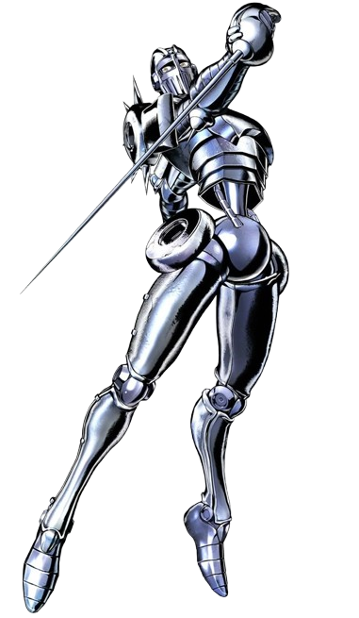
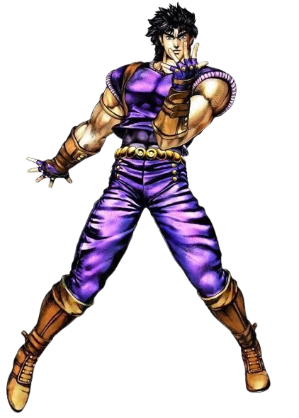
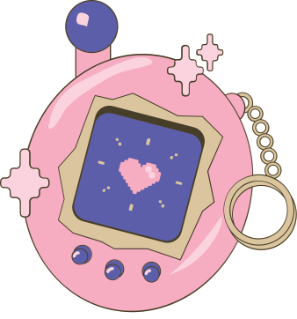
PODERES DE JOJOS
HAMON
STANDS
UN ANTIGUO ARTE MARCIAL QUE PERMITE A LOS USUARIOS APROVECHAR Y CANALIZAR SU FUERZA VITAL, MANIFESTÁNDOSE COMO ENERGÍA SIMILAR A LA LUZ DEL SOL, PARA COMBATIR VAMPIROS, ZOMBIS Y HOMBRES DEL PILAR, Y TAMBIÉN TIENE USOS PARA LA CURACIÓN Y LA REDUCCIÓN DEL DOLOR
REPRESENTACIÓN VISUAL DE LA ENERGÍA VITAL O ALMA DE UN PERSONAJE. LOS STANDS SON GENERADOS PSÍQUICAMENTE POR EL PERSONAJE, CONOCIDO COMO EL USUARIO DEL STAND.

Slide 5

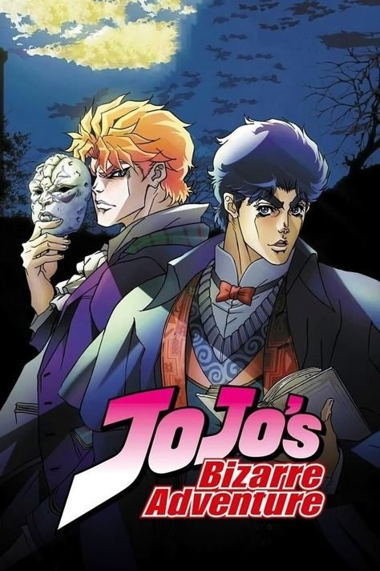
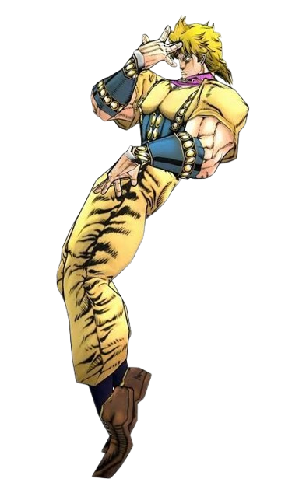

PHANTOM BLOOD (PART 1)
PROTAGONISTA: JONATHAN JOESTAR
ANTAGONISTA: DIO BRANDO
SIGUE LA HISTORIA DE JONATHAN JOESTAR Y SU HERMANASTRO DIO BRANDO

Slide 6

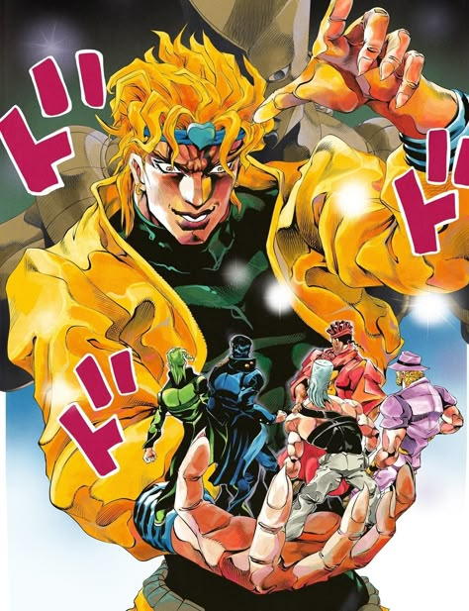



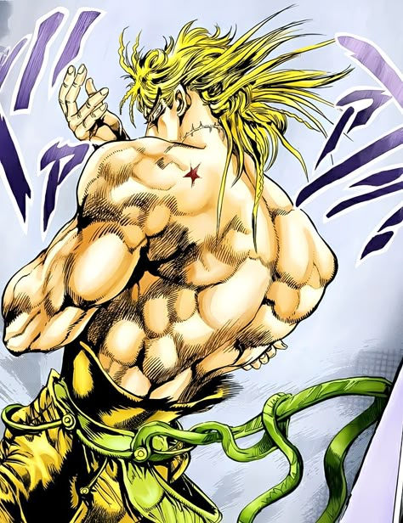












PHANTOM BLOD VILLANO
DIO BRANDO
Principal antagonista de las partes 1 y 3 de la seria
hermano adoptivo de jonathan
su objetivo es tomar control del mundo entero

Slide 7

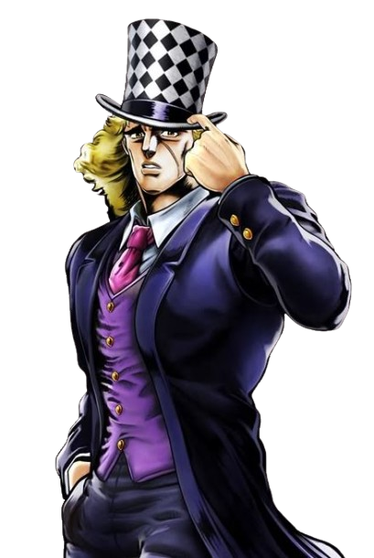
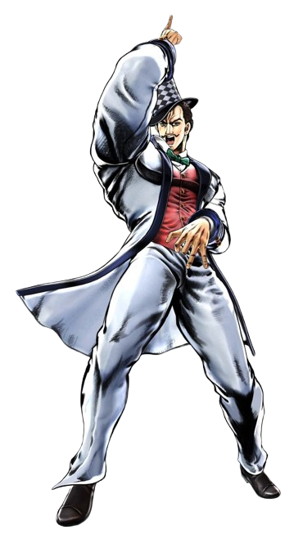

PHANTOM BLOOD JOJOBROS
WILL A.
SPEEDWAGON
WILL ZEPELLI Y SPEEDWAGON AYUDAN A JONATHAN A LO LARGO DE LA HISTORIA PARA LOGRAR SU COMETIDO

Slide 8
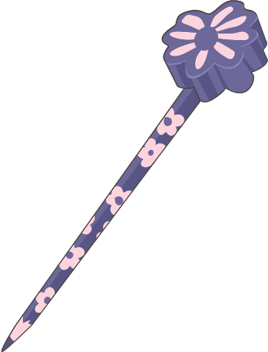

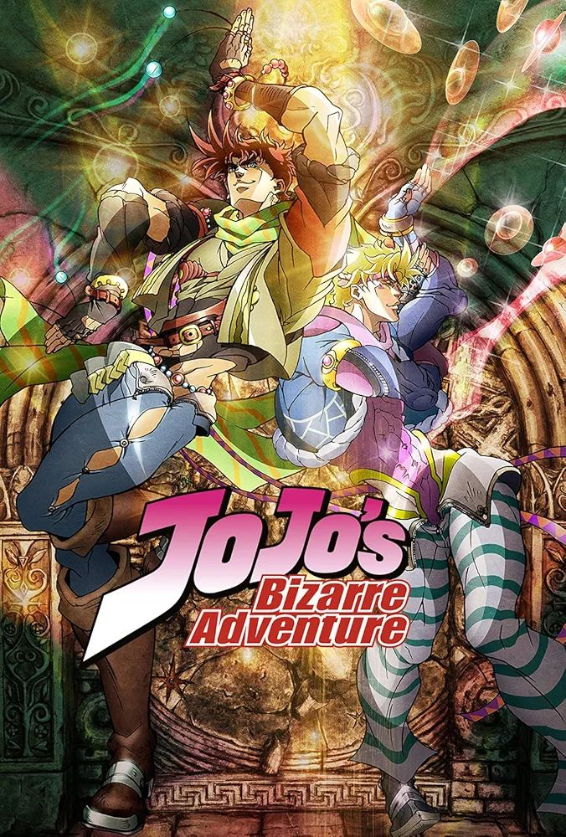
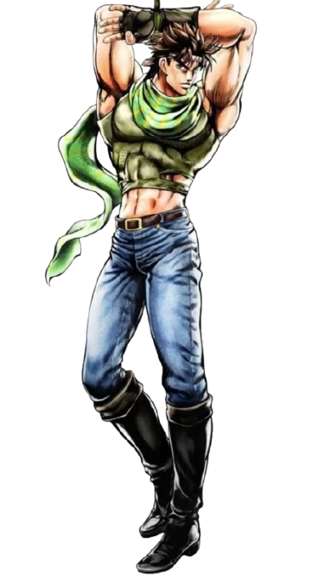

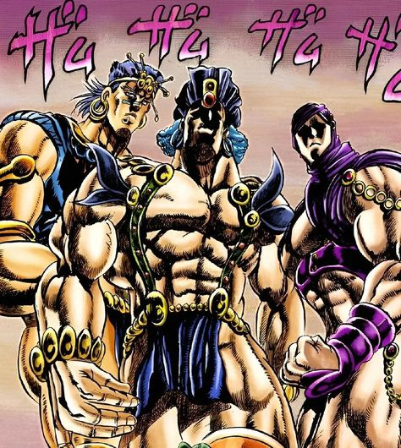

BATTLE TENDENCY
PROTAGONISTA: JOSEPH JOESTAR
ANTAGONISTA: HOMBRES DEL PILAR

Slide 9

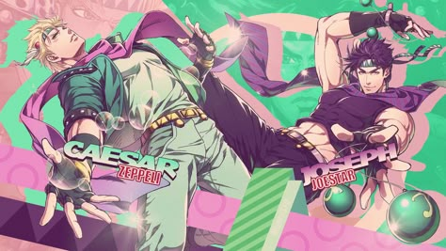


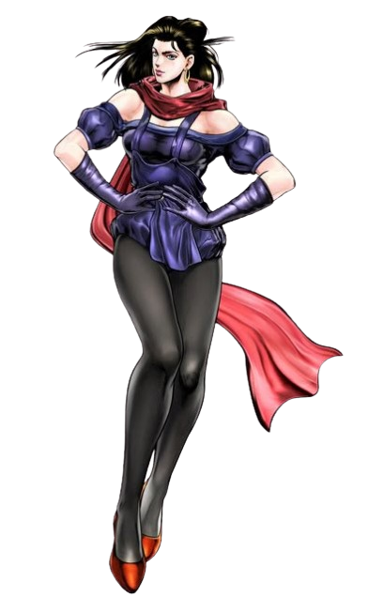
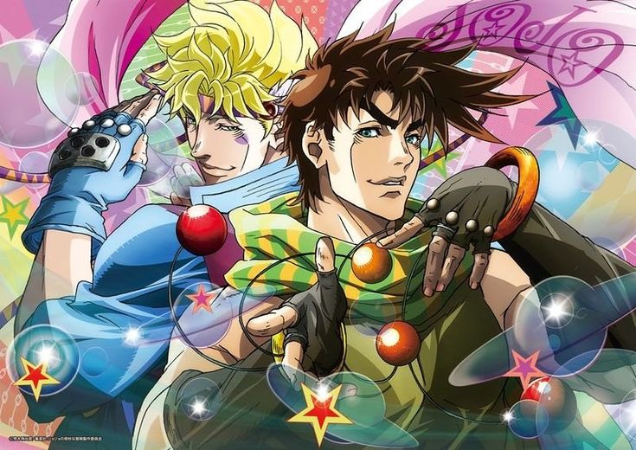



BATTLE TENDENCY JOJOBROS
.
lisa lisa, smockey, caesar zepelli, major von stroheim

Slide 10



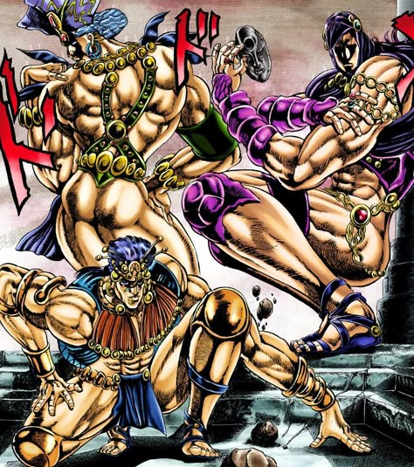


BATTLE TENDENCY VALLANOS
HOMBRES DEL PILAR
pilar mens. kars, wamuu and esidisi
principales antagonistas, culpables de la mascara de piedra

Slide 11

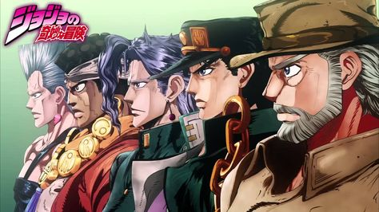

STARDUST CRUSADERS (PART 3)
PROTAGONISTA: JOTARO CUJOH
ANTAGONISTA: DIO BRANDO
JOJOBROS: JEAN PIERRE, JOSEPH,
MOHAMED AVDOL & KAKYOIN

Slide 12
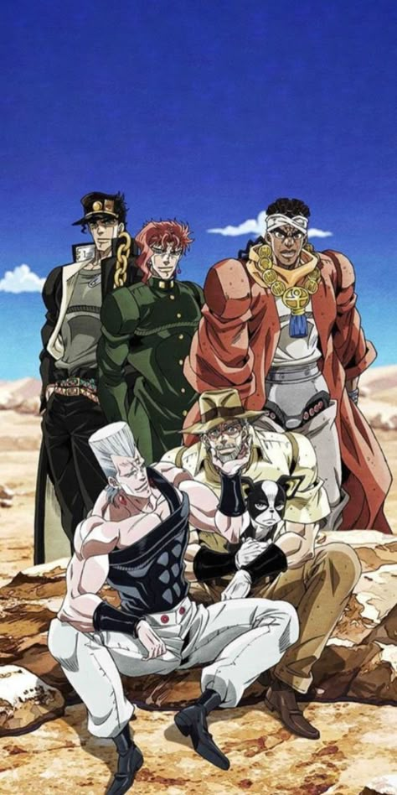

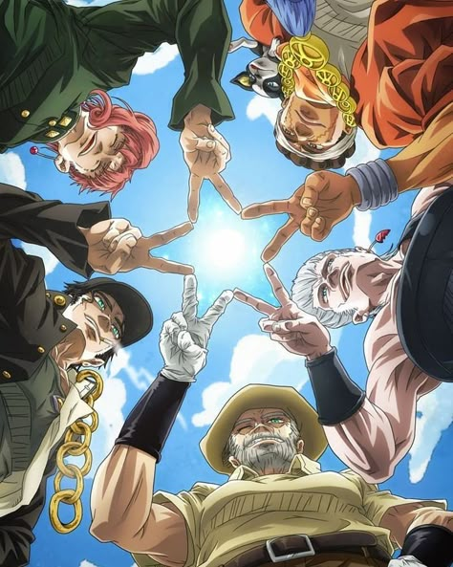

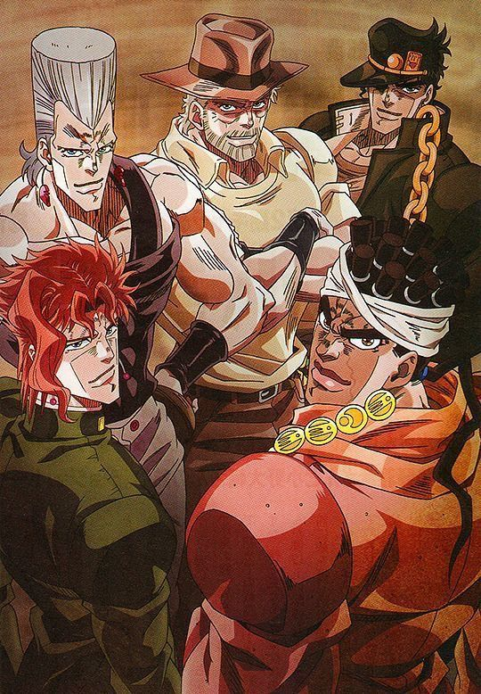

STARDUST CRUSADERS
JOJOBROS

Slide 13
STARDUST CRUSADERS
VILLANO
DIO BRANDO
Principal antagonista de las partes 1 y 3 de la serie
hermano adoptivo de Jonathan
su objetivo es tomar control del mundo entero
stand: the world

Slide 14
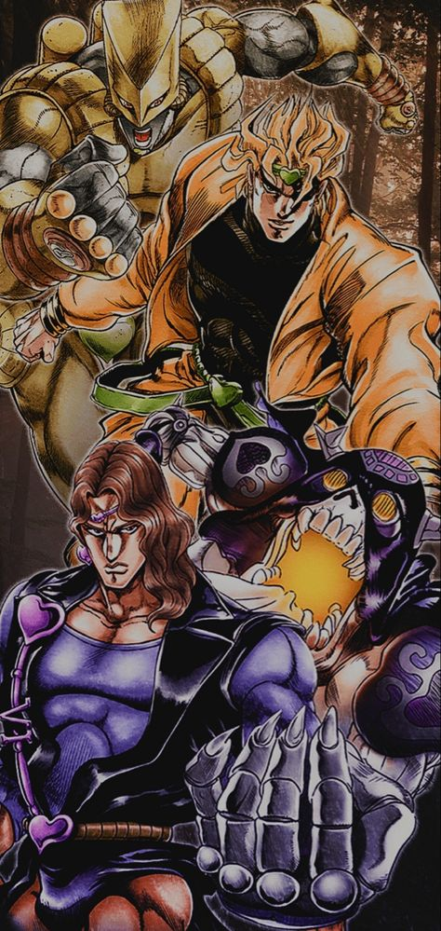
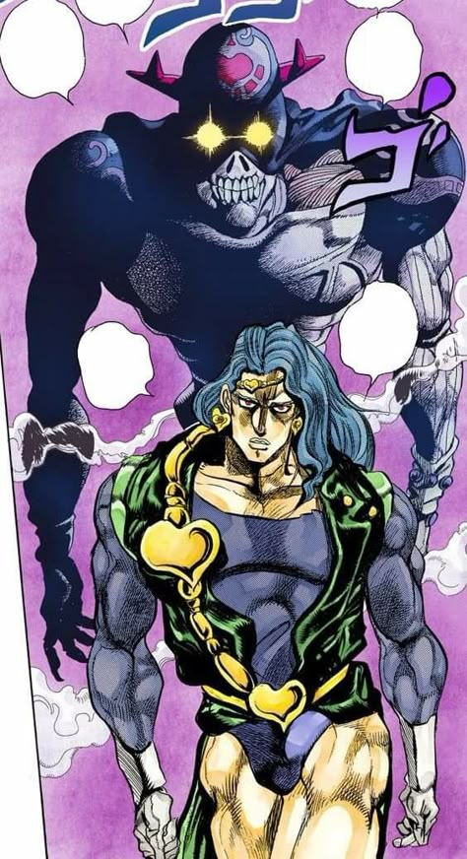
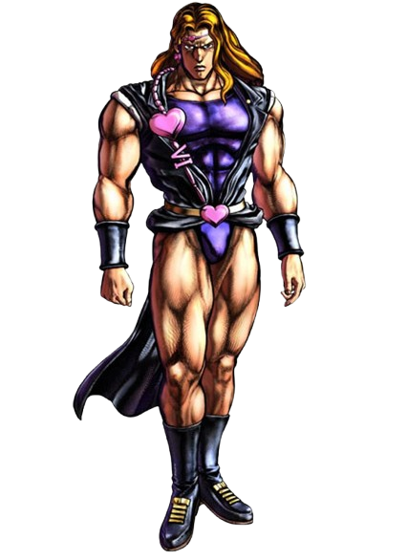





STARDUST CRUSADERS
VILLANO
VANILLA ICE
subdito de DIO
mejor villano de toda la serie

Slide 15
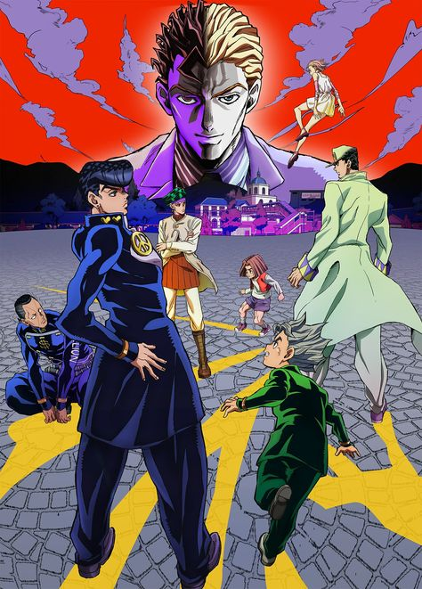
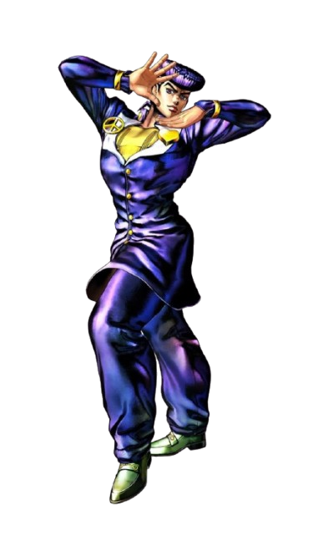
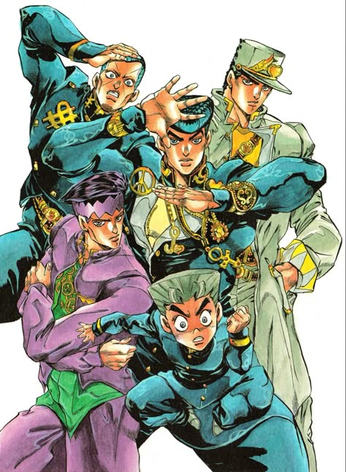
DIAMOND IS
UNBREAKABLE
PROTAGONISTA: JOSUKE HIGASHIKATA
ANTAGONISTA: YOSHIKAGE KIRA
JOJO BROS: KOICHI, ROHAN, NIJIMURA Y JOTARO

Slide 16
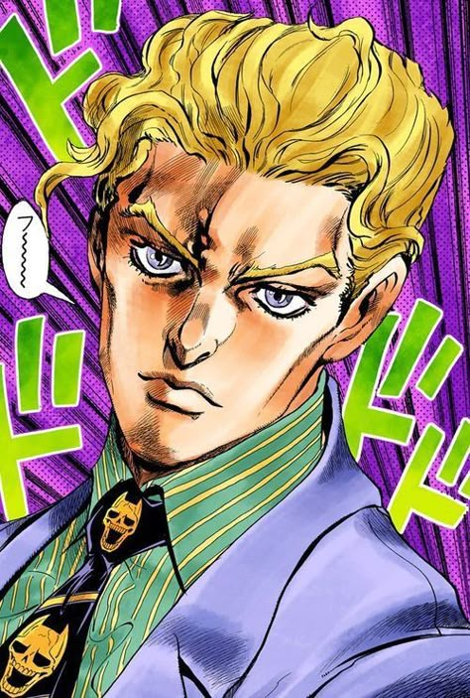


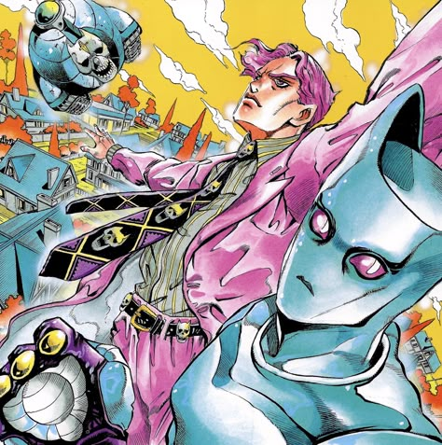

DIAMOND IS
UNBREAKABLE
ANTAGONISTA
  kira yoshikage anatagonista principal de la cuarta parte
  su objetivo es vivir una vida pacifica y sin molestias

Slide 17
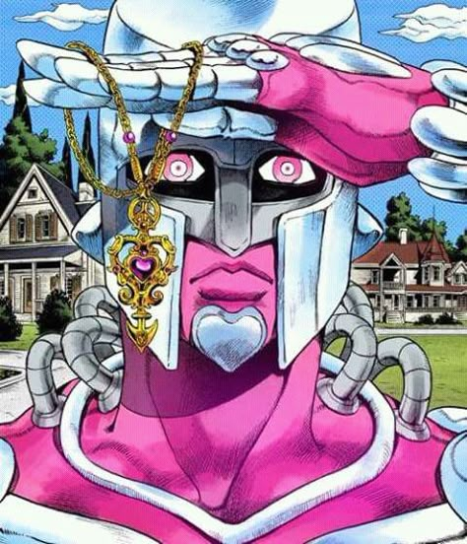




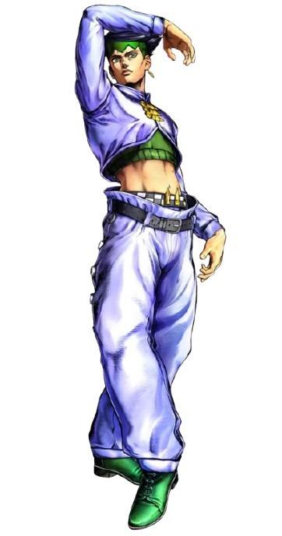
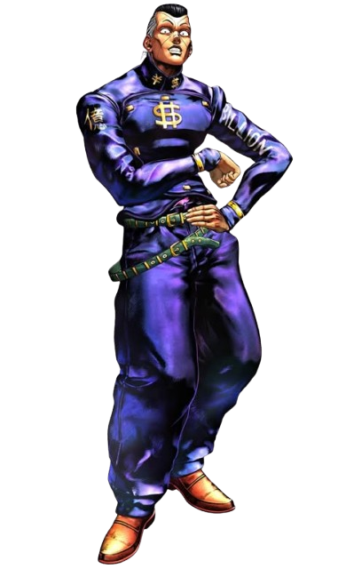
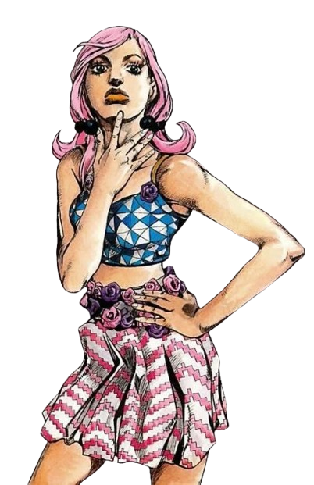
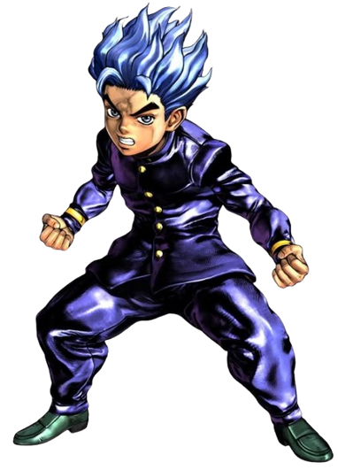


DIAMOND IS
UNBREAKABLE
JOJOBROS
Rohan Kishibe, Yasuho Hirose Okuyasu Nijimura & koichi

Slide 18
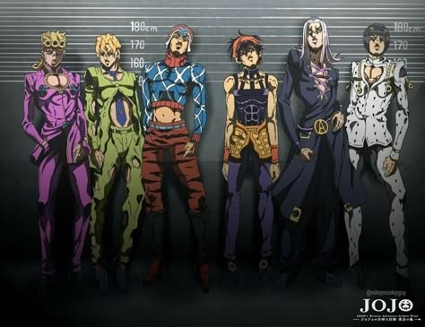
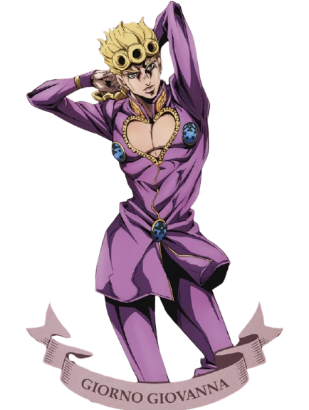

GOLDEN WIND (PART 5)
PROTAGONISTA: GIORNO GIOVANNA
ANTAGONISTA: DIAVOLO

Slide 19

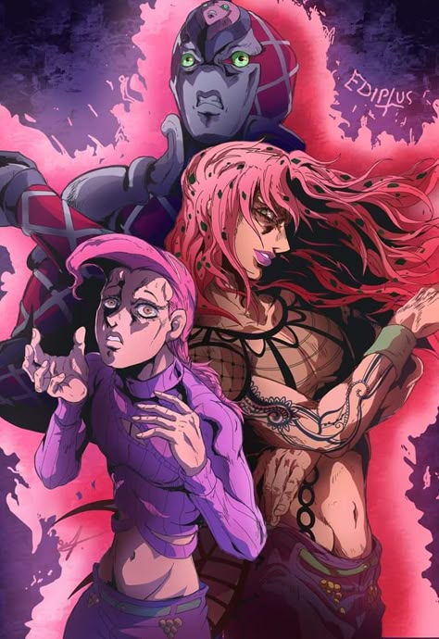

GOLDEN WIND ANTAGONISTA
El principal antagonista de JoJo's Bizarre Adventure: Golden Wind (Parte 5) es Diavolo, el líder de la organización mafiosa italiana Passione.
su objetivo es mantener su puesto como el jefe de la mafia

Slide 20
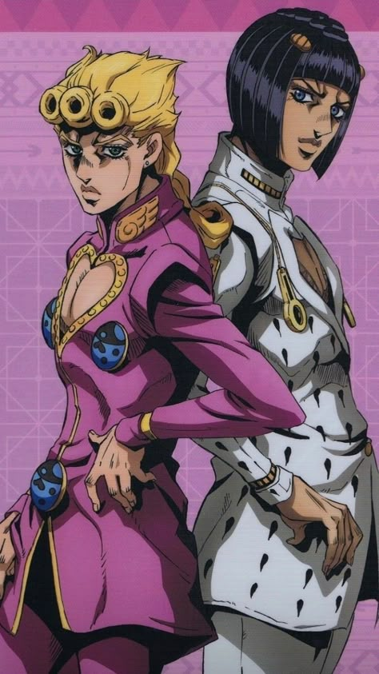

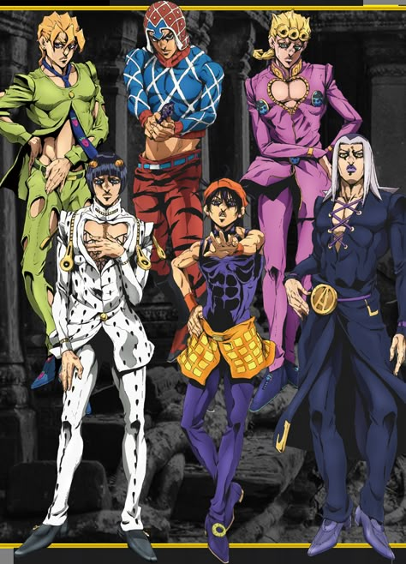

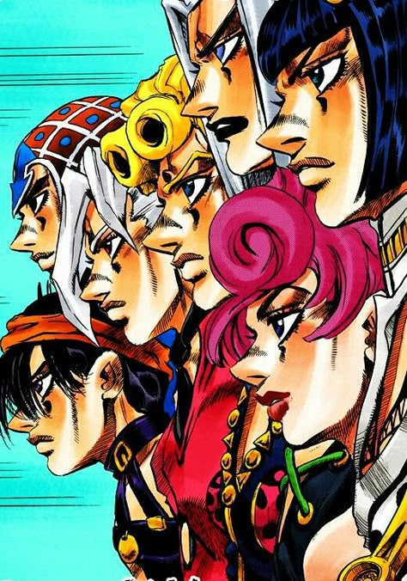

GOLDEN WIND JOJOBROS

Slide 21

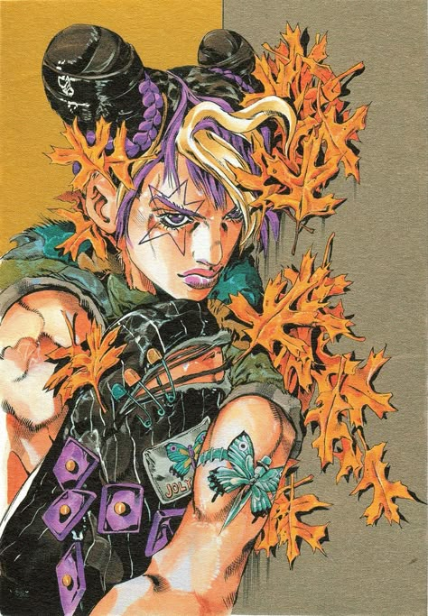
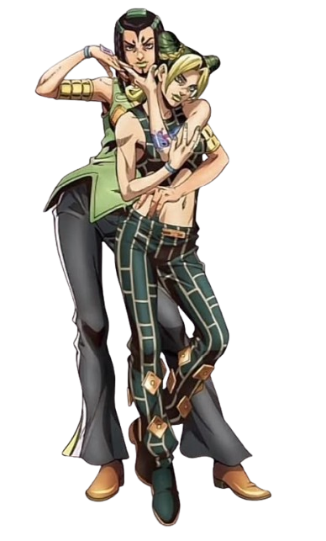


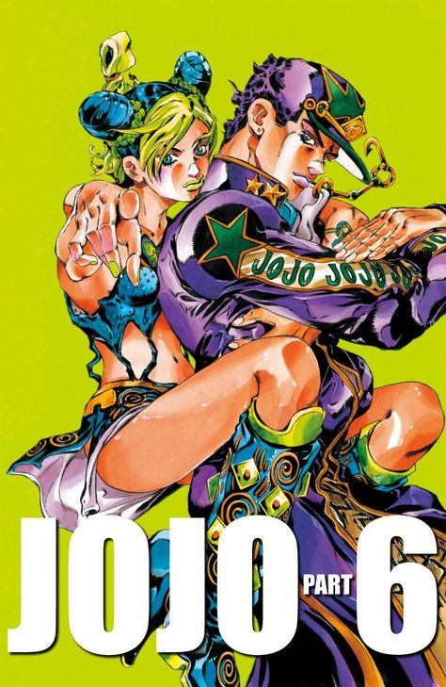
STONE OCEAN
PROTAGONISTA: JOLYNE CUJOH
ANTAGONISTA: DIO BRANDO, ENRICO PUCCI

Slide 22









STONE OCEAN
ANTAGONISTA
ENRICO PUCCI
Un sacerdote que trabaja con el objetivo de alcanzar el Cielo, un mundo perfecto que, según él, salvará a la humanidad. Las acciones de Pucci se basan en su interpretación de las enseñanzas de su mentor, Dio Brando.

Slide 23





STONE OCEAN
JOJOBROS
  Ermes Costello
  F.F. (Foo Fighters)
  Weather Report
  narciso anasui

Slide 24





STELL BALL RUN
PROTAGONISTA: JHONNY JOESTAR
ANTAGONISTA: FUNNY VALENTINE

Slide 25


STELL BALL RUN
ANTAGONISTA
FUNNY VALENTINE
El objetivo final de Funny Valentine es adquirir el Cadáver del Santo para transformar el mundo y hacer realidad su visión de una América "perfecta".
presidente de los estados unidos
stand: Dirty Deeds Done Dirt Cheap

Slide 26





STELL BALL RUN
JOJOBROS
  Gyro Zeppeli
  Hot Pants
  Steven Steel

Slide 27


JOJOLION (PART 8)
PROTAGONISTA: HIGASHIKATA JOSUKE
ANTAGONISTA: TORUU (WONDER OF U)

Slide 28









JOJOLION ANTAGONISTA
TORUU

Slide 29



THANK
YOU

